Slide 1
Tugas untuk diberikan di pertemuan sebelumnya (slide ini akan dimasukkan di PPT pertemuan sebelumnya, bila diperlukan)
Membaca artikel tentang clustering, Mencoba running code yang diberikan di kelas untuk kasus clustering yang lain.
Edit before use!

Slide 2




LOGO
UNIV/POLTEK
Lecture 30
Clustering dan Classification
digitalent.kominfo.go.id

Slide 3
Pertanyaan untuk Memeriksa Tugas dari materi pertemuan sebelumnya
Dari PPT pertemuan sebelumnya (bila ada)
Edit before use!

Slide 4
Lecture’s Objective
Mempelajari pengelompokan obyek atau beberapa varibel berdasarkan kecenderungan yang ada pada data secara supervised dan unspervised.
Setelah mengikuti sesi ini, peserta dapat memahami metode clustering dan menerapkan pada kasus yang tepat

Slide 5
Outline
60 menit:
Clustering
Classification
Contoh kasus clustering dan classification
140 menit:
Mencoba source code untuk kasus data yang dibagikan.

Slide 6
Evaluasi Persiapan Kelas
Apa perbedaan antara supervised dengan unsupervised Learning, dan clustering dengan classification?
Mengapa clustering dinyatakan unsupervised sedangkan classification dinyatakan supervised?
Apa itu Neural network? bagaimana cara neuron di neural network bekerja?
Sebutkan 5 algoritma populer yang biasa digunakan untuk clustering!
Sebutkan dan jelaskan secara singkat 2 algoritma yang biasa digunakan untuk classification!
Sebutkan 3 contoh penggunaan clustering dan classification!

Slide 7
Clustering
Clustering adalah teknik machine learning berupa algoritma pengelompokkan objek-objek data berjumlah N menjadi kelompok-kelompok data tertentu (cluster).
Objek data yang berada dalam satu kelompok / cluster harus memiliki kemiripan.
Semakin banyak data yang diperoleh = Semakin akurat hasil yang didapatkan.
Clustering merupakan salah satu jenis dari algoritma unsupervised learning, algoritma yang bertujuan untuk mempelajari dan menemukan pola dari suatu input yang diberikan tanpa menggunakan label.
Dengan penggunaan supervised learning, maka beberapa hal berikut ini dapat dilakukan:
1. Search: Membandingkan antar dokumen, gambar atau suara untuk menampilkan item serupa.
2. Deteksi anomali: Mendeteksi perilaku yang tidak biasa yang biasanya berhubungan dengan hal-hal yang ingin dicegah atau dideteksi, seperti contoh penipuan.

Slide 8
Algoritma Clustering
K-Means Clustering
Mean-Shift Clustering
Density-Based Spatial Clustering of Applications with Noise (DBSCAN)
Expectation–Maximization (EM) Clustering using Gaussian Mixture Models (GMM)
Agglomerative Hierarchical Clustering

Slide 9
K-Means Clustering
Tentukan jumlah cluster
Alokasikan data ke dalam cluster secara random
Hitung centroid/rata-rata dari data yang ada di masing-masing cluster
Alokasikan masing-masing data ke centroid/rata-rata terdekat
Kembali ke Step 3, apabila masih ada data yang berpindah cluster atau apabila perubahan nilai centroid, ada yang di atas nilai threshold yang ditentukan atau apabila perubahan nilai pada objective function yang digunakan di atas nilai threshold yang ditentukan

Slide 10
Mean-Shift Clustering
Untuk menjelaskan mean-shift, kita ilustrasikan sekumpulan titik dalam ruang dua dimensi seperti ilustrasi di samping.
Kita mulai dengan circular sliding window yang berpusat pada titik C (dipilih secara acak) dan memiliki jari-jari r sebagai kernel. Mean shift adalah algoritma yang melakukan pergeseran kernel ini secara iteratif ke daerah kepadatan yang lebih tinggi pada setiap langkah hingga konvergensi.
Pada setiap iterasi, sliding window digeser ke arah daerah dengan kepadatan lebih tinggi dengan menggeser titik tengahnya. Kepadatan pada sliding window sebanding dengan jumlah titik di dalamnya.
Terus melakukan pergeseran pada sliding window sesuai dengan rata-rata sampai tidak ada arah di mana pergeseran dapat mengakomodasi lebih banyak titik di dalam kernel (tidak lagi meningkatkan densitas / jumlah titik di window)
Langkah 1 hingga 3 ini dilakukan dengan banyak sliding window sampai semua titik terletak di dalam window. Ketika beberapa window saling bertumpang tindih, window yang berisi titik terbanyak akan dipertahankan. Objek data kemudian dikelompokkan sesuai dengan sliding window tempat mereka berada.

Slide 11
Density-Based Spatial Clustering of Applications with Noise (DBSCAN)

Slide 12
Expectation–Maximization (EM) Clustering using Gaussian Mixture Models (GMM)

Slide 13
Agglomerative Hierarchical Clustering

Slide 14
Tugas 1: K-Means Clustering
Ikuti tutorial di:
https://blog.floydhub.com/introduction-to-k-means-clustering-in-python-with-scikit-learn/

Slide 15
Use Case
Mengimport data
# Imports
from sklearn.datasets.samples_generator import make_blobs
# Generate 2D data points
X, _ = make_blobs(n_samples=10, centers=3, n_features=2,
cluster_std=0.2, random_state=0)
# Convert the data points into a pandas DataFrame
import pandas as pd
# Generate indicators for the data points
obj_names = []
for i in range(1, 11):
obj = "Object " + str(i)
obj_names.append(obj)
# Create a pandas DataFrame with the names and (x, y) coordinates
data = pd.DataFrame({
'Object': obj_names,
'X_value': X[:, 0],
'Y_value': X[:, -1]
})
# Preview the data
print(data.head())

Slide 16
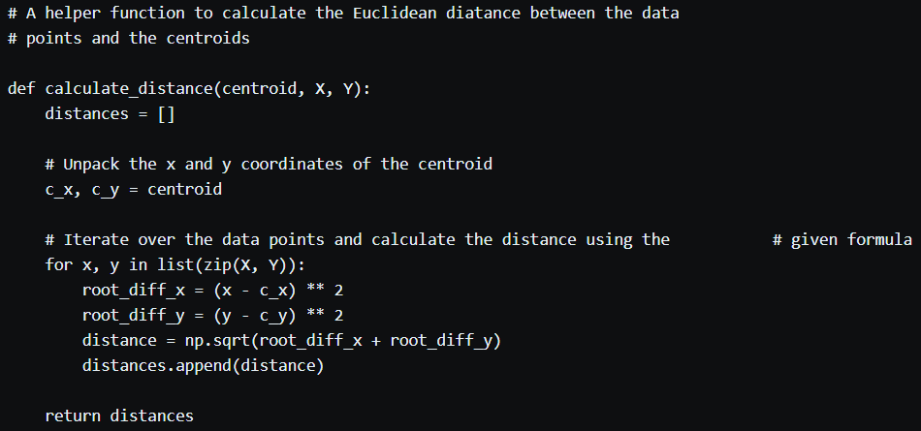
Use Case
Menentukan centroid
# Initialize the centroids
c1 = (-1, 4)
c2 = (-0.2, 1.5)
c3 = (2, 2.5)
Menghitung jarak

Slide 17
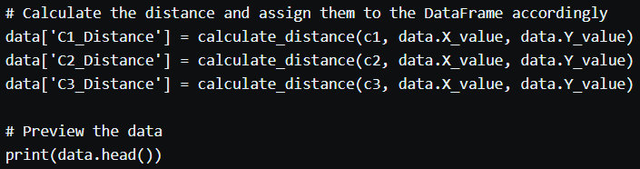
Use Case
Menampilkan hasil jarak

Slide 18
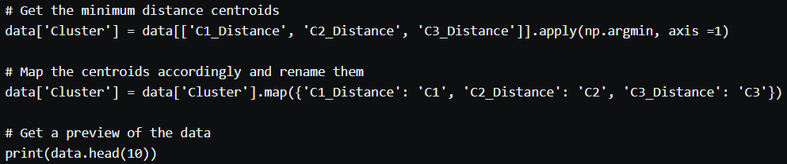
Use Case
Hasil clustering

Slide 19
Full tutorial link:
https://blog.floydhub.com/introduction-to-k-means-clustering-in-python-with-scikit-learn/

Slide 20
Classification
Classification adalah teknik machine learning berupa algoritma pengklasifikasian objek-objek data ke dalam kelompok kelas yang telah ada.
Pada classification, tidak akan ada pembentukan kelompok kelas baru.
Classification merupakan salah satu jenis dari algoritma supervised learning, algoritma yang mempelajari korelasi antara sekumpulan input-output yang diinginkan dalam jumlah yang cukup besar menggunakan label.
Dengan penggunaan supervised learning, maka beberapa hal berikut ini dapat dilakukan:
1. Mendeteksi wajah, mendeteksi orang di dalam suatu gambar, mengenali ekspresi muka.
2. Mengidentifikasi objek pada suatu gambar.
3. Mengenali gestur pada suatu video.
4. Mendeteksi suara, mendeteksi speaker, mentranskripsikan pidato menjadi teks, mengenali sentimen dalam suara.
5. Mengklasifikasi teks sebagai spam (pada email) atau penipuan (pada asuransi), mengenali sentimen dari suatu teks.

Slide 21
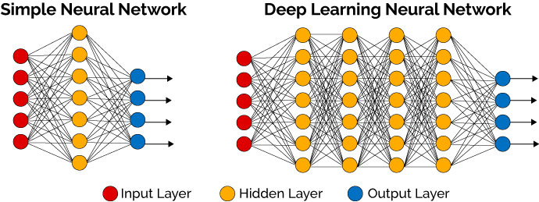
Classification: Neural Networks
Salah satu pendekatan classification yaitu pendekatan neural network.

Slide 22
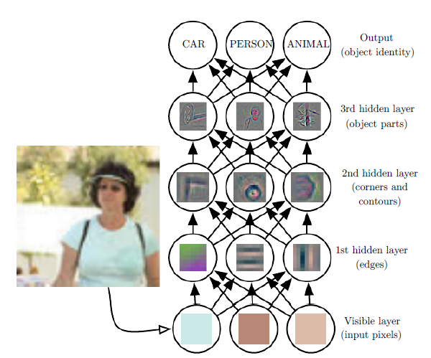
Classification: Neural Networks (2)
Neural networks terdiri dari 3 jenis layer yaitu:
Visible: Mengandung variabel yang dapat kita amati
Hidden: Mengekstrak fitur abstrak dari data yang ingin diamati.
Output layer: Identitas terkait objek yang di observasi.

Slide 23
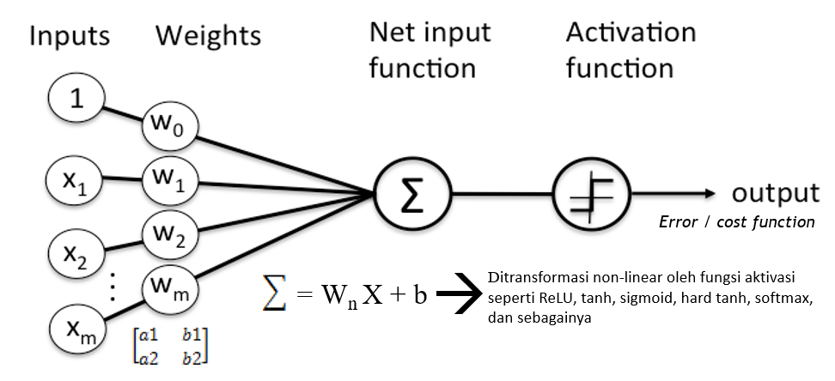
Classification: Neural Networks (3)
Neural-network terdiri dari sekumpulan neuron yang masing-masing melakukan operasi seperti berikut:
Keseluruhan proses di atas disebut forward propagation.

Slide 24
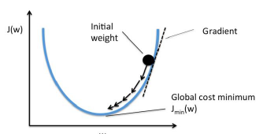
Classification: Neural Networks (4)
Error keseluruhan dari forward propagation akan menjadi dasar dilakukannya back propagation.
Cost dari forward propagation akan digunakan untuk mengukur gradient menggunakan gradient-descent.
Gradient-descent bertujuan untuk melakukan pembaharuan bobot agar menghasilkan kesalahan yang paling minimum.

Slide 25
Classification: Neural Networks (5)
input * weight = guess (Forward propagation)
Ground-truth – guess = error
error * weight's contribution to error = adjustment (Back propagation)

Slide 26
Algoritma Classification
Nearest centroid
Menghitung centroid untuk setiap kelas
Menghitung jarak antara test sample dan setiap kelas centroid
Memprediksi kelas dengan metode centroid terdekat
K-nearest neighbor
Dalam hal ini setiap data baru akan dibandingkan dengan data training.
Lalu 3 data training terdekat (misalkan kita ambil k = 3) dengan data baru akan diambil.
Misalkan ketiga data tersebut masuk ke dalam kelompok 1, 2 dan 1, maka data baru tersebut dimasukan ke dalam kelompok 1 (seperti voting, karena suara yang terbanyak adalah 1, maka keputusannya adalah 1).
Menggunakan prediksi dengan majority vote dengan jumlah yang ganjil.

Slide 27
Use case
Spektrometri massa protein
Untuk mengklasifikasi penyakit dan deteksi dini kanker.
Bike-Sharing
Untuk mengklasifikasi tingkat penggunaan berdasarkan hari, suhu, cuaca, dan waktu.
Email spam filter
Mengklasifikasikan email berdasarkan spam atau bukan.

Slide 28
Tugas 2: Klasifikasi
Akses https://raw.githubusercontent.com/susanli2016/Machine-Learning-with-Python/master/fruit_data_with_colors.txt
Copy-paste ke notepad.
Simpan di direktori tertentu dengan nama “fruit_data_with_colors.txt”.

Slide 29
Source Code
Import
import numpy as np
import pandas as pd
import matplotlib.pyplot as plt
from sklearn.model_selection import train_test_split
Memasukan data
fruits = pd.read_table('fruit_data_with_colors.txt’)
fruits.head()

Slide 30
Source Code
Membuat mapping
look_up_fruit_name = dict(zip(fruits.fruit_label.unique(), fruits.fruit_name.unique()))
look_up_fruit_name
Membagi data untuk training dan testing
X = fruits[['mass', 'width', 'height’]]
y = fruits['fruit_label’]
X_train, X_test, y_train, y_test = train_test_split(X, y, random_state = 0)

Slide 31
Source Code
Membuat objek classifier (k-Nearest Neighbor)
from sklearn.neighbors import KNeighborsClassifier
knn = KNeighborsClassifier(n_neighbors = 5)
Menguji data
knn.fit(X_train, y_train)
Estimasi akurasi
knn.score(X_test, y_test)

Slide 32
Source Code
Memprediksi buah dengan massa 20g, lebar 4.3cm, dan tinggi 5.5cm
fruit_prediction = knn.predict([[20, 4.3, 5.5]])
look_up_fruit_name[fruit_prediction[0]]
Memprediksi buah dengan massa 100g, lebar 6.3cm, dan tinggi 8.5cm
fruit_prediction = knn.predict([[100, 6.3, 8.5]])
look_up_fruit_name[fruit_prediction[0]]

Slide 33
Ikuti tutorial di:
https://towardsdatascience.com/solving-a-simple-classification-problem-with-python-fruits-lovers-edition-d20ab6b071d2

Slide 34
Tugas – Persiapan untuk pertemuan selanjutnya
Ambil dari PPT pertemuan selanjutnya (bila ada)
Edit before use!

Slide 35
Referensi
Jain, AK and Dubes, RC, 1948, Algorithm for Clustering Data, Prentice Hall
Matloff, N, Statistical Regression and Classification: from Linear Model to Machine Learning, Chapman & Hall
https://towardsdatascience.com/the-5-clustering-algorithms-data-scientists-need-to-know-a36d136ef68
http://heather.cs.ucdavis.edu/draftregclass.pdf
https://www.ncbi.nlm.nih.gov/pmc/articles/PMC1274262/
https://towardsdatascience.com/machine-learnings-algorithms-how-they-work-and-use-cases-for-each-type-part-i-of-iii-67997c6dda84
https://towardsdatascience.com/solving-a-simple-classification-problem-with-python-fruits-lovers-edition-d20ab6b071d2
https://blog.floydhub.com/introduction-to-k-means-clustering-in-python-with-scikit-learn/

Slide 36





IKUTI KAMI
digitalent.kominfo
digitalent.kominfo
DTS_kominfo
Digital Talent Scholarship 2019
Pusat Pengembangan Profesi dan Sertifikasi
Badan Penelitian dan Pengembangan SDM
Kementerian Komunikasi dan Informatika
Jl. Medan Merdeka Barat No. 9
(Gd. Belakang Lt. 4 - 5)
Jakarta Pusat, 10110
digitalent.kominfo.go.id

